Slide 1
FDPSの概要説明
岩澤全規
松江工業高等専門学校
神戸大学理学研究科
理化学研究所計算科学研究センター
2021/09/09 FDPS講習会

Slide 2
FDPSとは
Framework for Developing Particle Simulator
大規模並列シミュレーションコードの開発を支援するフレームワーク
重力N体、SPH、分子動力学(MD)、個別要素法(DEM)、etc…
支配方程式
粒子データのベクトル
粒子間相互作用を表す関数
粒子の持つ物理量をその導関数に変換する関数

Slide 3
大規模並列粒子 シミュレーションの必要性
大粒子数で積分時間の長いシミュレーション
逐次計算の速度はもう速くならない
動作周波数[MHz]
10³
10²
3GHz前後で頭打ち
10²
10¹
８０ ９０ ００ １０ 西暦

Slide 4
大規模並列粒子シミュレーションの困難
分散メモリ環境での並列化
計算領域の分割と粒子データの交換
相互作用計算のための粒子データの交換
共有メモリ環境での並列化
相互作用計算の負荷分散
1コア内での並列化
SIMD演算器の有効利用

Slide 5
実は並列でなくても、、、
キャッシュメモリーの有効利用
ツリー構造の構築
Nを小さい数に減らす方法

Slide 6
FDPSで困難を解決
分散メモリ環境での並列化
計算領域の分割と粒子データの交換
相互作用計算のための粒子データの交換
共有メモリ環境での並列化
相互作用計算の負荷分散
キャッシュメモリの有効利用
Tree構造による粒子分布の管理
1コア内での並列化
SIMD演算器の有効利用
FDPS
PIKG（牧野さん講義）

Slide 7
粒子シミュレーションの手順
FDPS
計算領域の分割
粒子データの交換
相互作用計算のための粒子データの収集
実際の相互作用の計算
粒子の軌道積分
粒子の交換
領域分割
粒子収集
1つのプロセスが担当する領域

Slide 8
FDPSの実装方針(1)
内部実装の言語としてC++を選択
高い自由度
粒子データの定義にクラスを利用
相互作用の定義に関数ポインタ関数オブジェクトを利用
高い性能
上のクラスや相互作用関数を受け取るためにテンプレートを利用
コンパイル時に静的にコード生成するため

Slide 9
FDPSの実装方針(2)
並列化
分散メモリ環境(ノード間)：MPI
共有メモリ環境(ノード内)：OpenMP

Slide 10
FDPSの基本設計

Slide 11
FDPSを使ったプログラム例
FDPSのインストール(ヘッダーファイルのインクルード)
粒子クラスの定義
相互作用関数の定義
メインルーチン
大規模並列N体コードが117行で書ける

Slide 12
重要なポイント
ユーザーはMPIやOpenMPによる並列化を考えなくてよい。
相互作用関数の実装について
2重ループ：複数の粒子に対する複数の粒子からの作用を計算
チューニングが必要
※PIKGを使えば最適化された相互作用関数を生成してくれる。

Slide 13
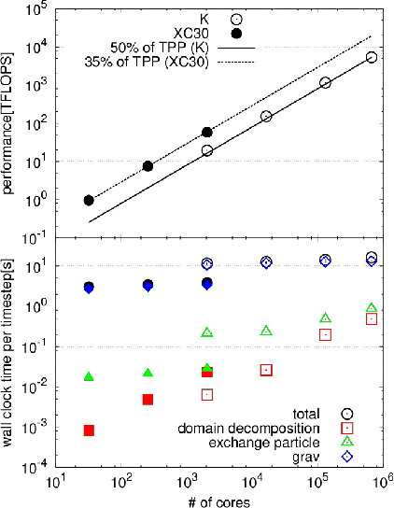
性能(N体)
円盤銀河
粒子数: 2.7x10⁵/core
精度: Θ=0.4 四重極
京コンピュータ, XC30

Slide 14
性能(SPH)
巨大衝突シミュレーション
粒子数: 2.0x10⁴/core
京コンピュータ

Slide 15
FDPSのリリースノート
2012年11月 FDPSの開発開始
2015年3月 FDPS Ver. 1.0
2016年1月 FDPS Ver. 2.0
アクセラレータ利用のために、Multiwalk法の実装
2016年12月 FDPS Ver. 3.0
Fortran Interfaceの実装
2017年11月 FDPS Ver. 4.0
SPH法やMD計算等で計算を高速化するために、相互作用リスト再利用のアルゴリズムの実装
2018年11月 FDPS Ver.5.0
C Interfaceの実装
2020年8月 FDPS Ver.6.0
PIKGの実装
2021年8月 FDPS Ver.7.0
極座標でのツリー構築をサポートする機能の実装

Slide 16
まとめ
FDPSは大規模並列粒子シミュレーションコードの開発を支援するフレームワーク
FDPSのAPIを呼び出すだけで粒子シミュレーションを並列化
N体コードを100行程度で記述
京コンピュータで理論ピーク性能の40、50%の性能を達成

